Slide 1
Direction de la jeunesse, de l’éducation populaire
et de la vie associative
Gouvernance des systèmes d’information de la vie associative (GSIVA)
Comité de pilotage
29 novembre 2016

Slide 2
Contenu de la présentation
Introduction
Chantier 1 « Dites-le nous une fois Associations »
API Association
Système d’échange de données « ESB SIVA » et flux
Appariement Sirene/RNA
Phase 2
Service-Public-Asso
Associations.gouv
Chantier 2 « Dites-le nous une fois Subventions »
Décret de simplification des demandes de subvention
Services numériques pour le budget et les demandes de subvention
Chantier 3 « DataAsso »
Service public des données de référence
Evolutions du site internet
Nouveaux services
Offre de service SIVA-OSIRIS
Réalisations 2016
Evolutions 2017
2

Slide 3
Introduction : gouvernance SIVA

Slide 4
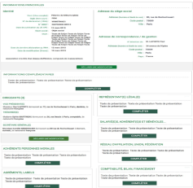
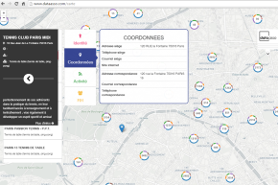
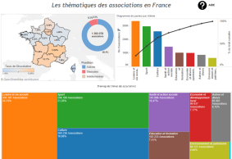
Concept général du projet SIVA
« Dites-le nous une fois » pour les associations
Portails administratifs
Associations
Architecture commune
Système d’échange
ESB SIVA
RNA
JO
Sirene
Outil de connaissance des associations
DBAsso
Informations de qualité (exhaustives, à jour) pour les autorités administratives
DataAsso
API Association
Autorités administratives
Grand public, chercheurs…

Slide 5
Chantier 1 « Dites-le nous une fois Associations »
Système d’échange
ESB SIVA
RNA
JO
Sirene
DBAsso

Slide 6
Les informations de présentation d’une association
Nature des informations
Modalité de déclaration
Validation des déclarations
Base de données
Informations juridiques loi 1901
Voie papier
Voie dématérialisée :
n° RNA
Nom, sigle, adresse siège
Liste des dirigeants
union, fédération, réseau…
statuts
Récépissé de création, modification
SP-asso
e-Creation
e-Modification
Greffe des associations
RNA
cfe.urssaf.fr
Informations « Entreprise »
Voie papier
Voie dématérialisée :
Nom, sigle, adresse siège
Liste des établissements
Récépissé d’immatriculation Sirene
infogreffe
Associations
CFE/DR INSEE
Sirene
Informations administratives complémentaires
Liste des agréments
Adhésion aux unions, fédérations…
Ressources humaines
Comptes annuels
Rapport d’activité annuel
RIB
Portail admin
Données de réf
Portail admin
Porte-doc admin
Informations non administratives
Crowdsourcing
Lieu d’activité (+ nature, horaire…)
données spécifiques…
Data Asso
Site DataAsso

Slide 7
API Association : les fonctions
Mettre à jour les informations administratives complémentaires d’une association
Associations
Consulter les informations administratives et la liste des documents d’une association
Méthodes
POST, DELETE, PATCH
Méthode
GET-structure
API ASSOCIATION
DBAsso
Méthode
GET-document
Autorités administratives
Associations
ESB SIVA
RNA
Sirene
JO
Télécharger un document administratif d’une association
100% sécurisé
100% authentifié
100% crypté
Associations
Autorités administratives

Slide 8
API Association : flux « DAC », données administratives complémentaires
DAC
Caractéristiques de l’association
Budget prévisionnel annuel (BPA)
Caractéristiques d’un établissement
RIB (RIB)
Relations d’affiliation (union, réseaux…)
Comptes annuels (CPA)
Doc-DAC
Adhérents personnes morales
Rapport du commissaire au compte annuel (RCA)
Agréments administratifs
Ressources humaines (annuel)
Rapport d'activité (le plus récent) (RAR)
Comptes (annuel)
Rapport financier annuel (RFA)
Coordonnées bancaires
Documents DAC
Transmission des id et de leur source
DBAsso

Slide 9
API Association : roadmap
Informations | V1.0 | V1.1 | V1.2
Données RNA, Sirene | OUI | OUI | OUI
DAC (« push ») | OUI | OUI | OUI
Documents RNA | OUI | OUI | OUI
Porte-document administratif |  |  | OUI
Flux événements Sirene |  | OUI | OUI
Echéance | Nov 2016 | Févr 2017 | Avr 2017

Slide 10
ESB SIVA et flux : avancement 2016
Associations
Portail x
Portail « Sport »
E-Creation
Portail administratif
Portail x
Télé-démarches
E-Modification
Données structurées
RNA et Sirene
Porte-document
Si modification
Doc-RNA
DAC
Doc-DAC
Saisie dossiers papier et validation
GET-structure
Flux DAC
MI
1
2
8
INSEE
7
Evénements Sirene
Greffe des associations
RNA
API Association
Sirene
Vérification RNA
5
9
CFE/INSEE
Evénements RNA
Système d’échange
ESB SIVA
V1.0
4
Web service documents RNA
8
6
SIENE
V1.1
Vérification Sirene
2
4
6
SGCMAS/DSI
V1.2
DataAsso (chantier 3)
DBAsso

Slide 11
ESB SIVA et flux : perspectives 2017
Flux Sirene
Intégration de l’API Sirene (à la place de l’API Siene)
Intégration du flux quotidien des événements Sirene (OpenData 01/01/2017)
Flux « EDI CFE » pour la phase 2 du projet (création Sirene et modification)
« Dynamisation » de l’appariement Sirene-RNA
Exploitation de l’appariement dans Sirene ?
Synchronisation Sirene et DBAsso → Proposition :
web service de modification de la jointure n° SIREN/n° RNA, en attente validation dans Sirene
Transmission de l’information à la base Sirene, à valider
Dites-le nous une fois pour les documents
Conception d’un dispositif plus facile à implémenter dans les portails administratifs ?
Autres services
Recherche d’une association sur le nom, l’objet ou le territoire → API DataAsso (voir chantier 3)
Constitution des unions, fédérations, réseaux d’association grâce au flux 2 « DAC » → impact sur chantier 3
Données structurées pour la liste des dirigeants → France-Connect pour les associations ?

Slide 12
Appariement Sirene-RNA : objectifs, méthodes et résultats
Objectifs :
Pour chaque association de la base Sirene, identifiée par le n° SIREN, trouver le n° RNA correspondant
Identifier des solutions permettant de « pérenniser » l’appariement (tendre vers l’exhaustivité)
Principe :
Rapprocher les unités (associations) à partir de leur nom et de l’adresse de leur siège dans les deux bases
Travaux réalisés en 5 étapes principales :
Résultats sur la base des 947 569 unités légales retenues :
➔ Reste 254 090 paires à trouver
Sélection des données source
Nettoyage des données source
Réalisation de l’appariement
Validation des résultats
Bilan
 | RNA récent | RNA ancien | Total RNA récent et ancien
Communes égales | 523 125 | 155 509 | 678 634 | 71,62%
Unités urbaines et rural | 8 441 | 6 404 | 14 845 | 1,57%
Total | 531 566 | 161 913 | 693 479 | 73,19%

Slide 13
Appariement Sirene-RNA : validation, bilan et reste à faire
Validation des résultats et bilan
Qualité de l’appariement :
Taux de « faux positifs » estimé à moins de 3%
En contrepartie, le taux de « bons négatifs » est supérieur à 10%
Analyse du recoupement avec l’appariement 2014 :
L’appariement 2014 inclut 85% des paires de l’appariement 2016
➔ la grande majorité des paires qui restent à former se trouvent dans la même commune dans chacune des 2 bases ➔ Identification de 3 gisements principaux
Reste à faire
Exploitation de l’appariement 2016 dans Sirene
Permettre à l’association elle-même de modifier ou de créer une jointure n° SIREN/n° RNA :
➔ mécanisme permettant à une association de déclarer la création/modification de la jointure tout en permettant sa validation par l’INSEE
Synchronisation des nouvelles paires constituées ou des paires modifiées de Sirene vers DBAsso :
➔ exploitation du fichier des événements quotidiens de Sirene publié en Opendata à partir du 01/01/2017. Ce fichier servira aussi de « flux retour » pour la phase 2 du projet

Slide 14
SIVA Chantier 1 Phase 2 : objectifs et méthode
Objectifs
Dématérialiser la demande d’attribution de SIREN/Siret
Unifier les démarches de modification des différents greffes
Analyse des formulaires des trois grands événements (création, modification, dissolution/radiation)
Etude de leur degré de compatibilité et/ou de rapprochement
Pour chaque événement, définition d’un workflow permettant d’échanger les informations entre greffes et étude de l’impact d’une télé-démarche unifiée pour la modification et la dissolution
Définition et validation d’une norme association (CCCFE)
Identification des événements, rubriques et champs correspondants dans l’EDI CFE
Conception des télé-démarches
Conception des fichiers d’échange
Définition des modalités de recettes
Pré-étude
Etude de faisabilité et d’impact
Etude technique
Conception
Réalisation et recettes

Slide 15
SIVA Chantier 1 Phase 2 - Evénement « Création Sirene »
Evénements
association
Compte asso
ESBSIVA
N° RNA
E-Creation
RNA
Création juridique
Greffe des associations
DBAsso
Association
Demande attribution SIRET
Télé-procédure « M0 »
GET-structure = n° RNA
Affichage des informations validées courantes
API Association
Association
Confirmation + remplissage des éléments de la télé-procédure
Transmission de la e-déclaration
MAJ SIRET
Sirene
temps
EDI
CFE
CFE/INSEE
Validation CFE/INSEE

Slide 16
SIVA Chantier 1 Phase 2 - Evénements « Modification »
E-Modification
Modification
Affichage des informations existantes
ESBSIVA
API Association (GET-structure = n° RNA/SIREN/SIRET)
Association
Affichage des établissements
API Association
Informations sur l’association
+ ses établissements
DBAsso
Ajouter un établissement secondaire
Si événements concernant le greffe des associations
Sélection des événements de modification
RNA
Greffe des associations
Validation RNA
Transmission de la e-déclaration
Saisie du formulaire par événement
EDI
CFE
Si événements concernant les CFE/INSEE
Sirene
Validation CFE/INSEE
CFE/INSEE
MAJ SIRET

Slide 17
Service-Public-Asso
Ecran IAL + API Association (SaV)
Création du compte et pré-remplissage de l’écran « informations administratives »
Accès direct démarches ecreation et emodfication
Ecran DAC + API Association (DAC) + eSubvention V2
Transmission des DAC vers l’API Association
eSubvention V2
Ouverture compte association
Démarche ecreation et emodification
Push document SP
Migration des comptes
Fermeture VCA
S1 2016
S2 2016
S1 2017
eSubvention V1
Cerfa V5
À programmer:
Adaptation télédémarche eModification
Télédémarche demande d’attribution de SIRET
Multi-espace : 1 ou plusieurs comptes asso possibles
Partage du compte asso entre plusieurs membres

Slide 18
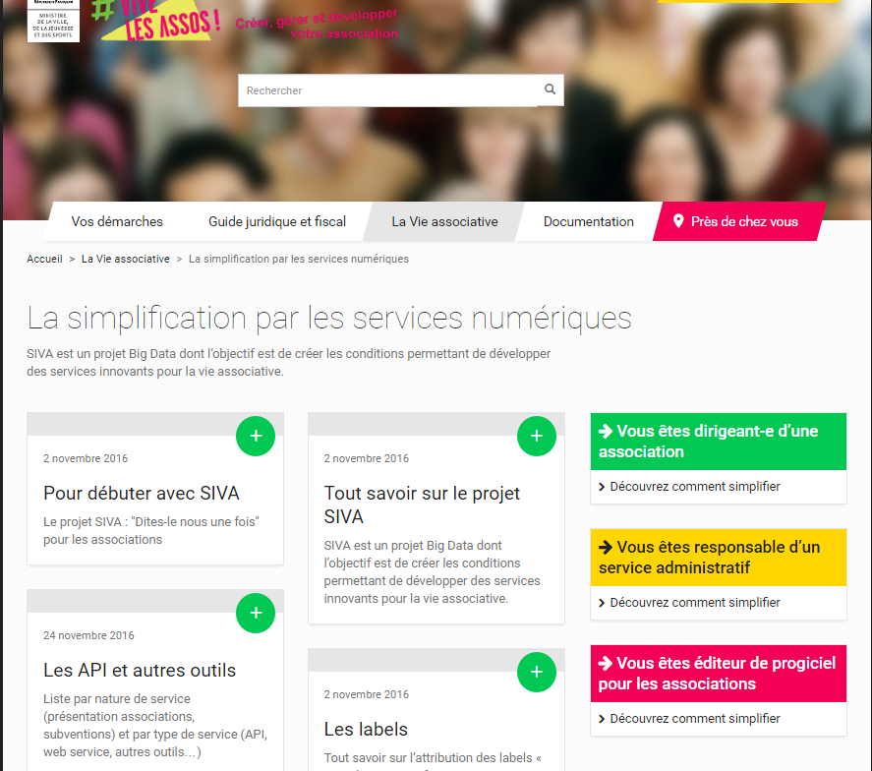
« Dites-le nous une fois Associations » sur associations.gouv.fr
http://www.associations.gouv.fr/la-simplification-par-les-services-numeriques.html

Slide 19
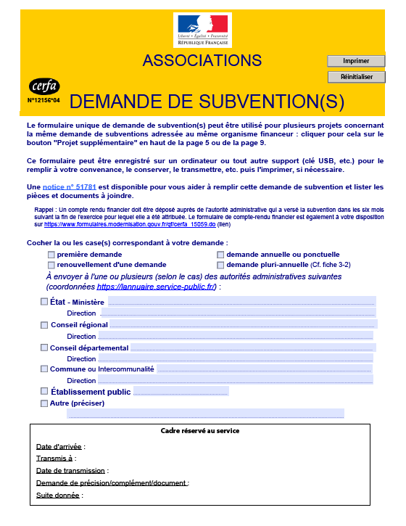
Chantier 2 « Dites-le nous une fois Subvention »

Slide 20
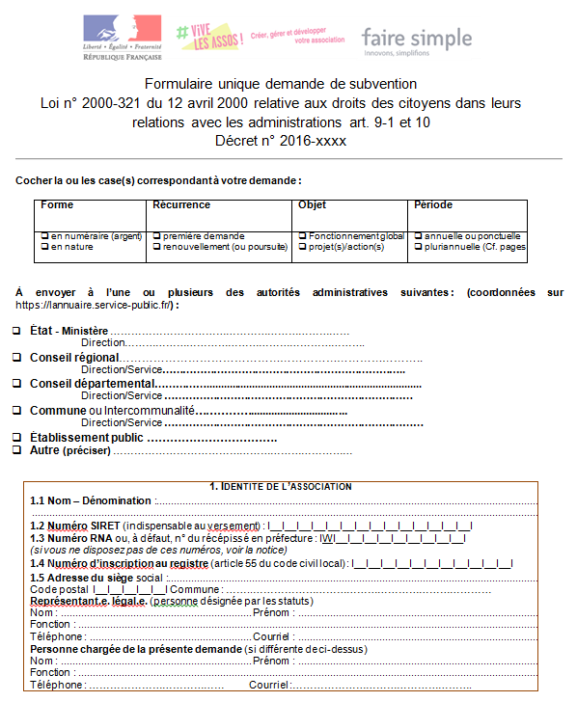
Contexte
Contexte juridique :
Décret portant sur la suppression des pièces justificatives pour les dossiers d’aide publique
Décret précisant les caractéristiques du formulaire unique de demande de subvention des associations
Définition des caractéristiques communes et minimales d’un formulaire unique de demande de subvention
Application du principe « Dites-le nous une fois »
➔ Cerfa 12156 v5
Objectifs :
DLN1x pour les informations de présentation d’une association (données structurées, pièces justificatives) ➔ API Association
DLN1x pour la description des projets qui font l’objet de la demande, y compris le-s budget-s (renouvellement, co-financement publics et/ou participatif) ➔ API Demande projet
DLN1x pour les pièces justificatives, en particulier le budget de l’association et des projets ➔ fichier et API normalisés

Slide 21
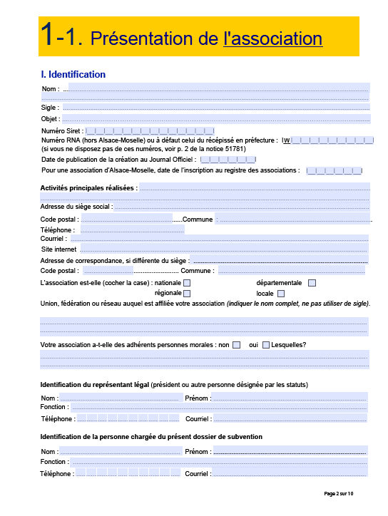
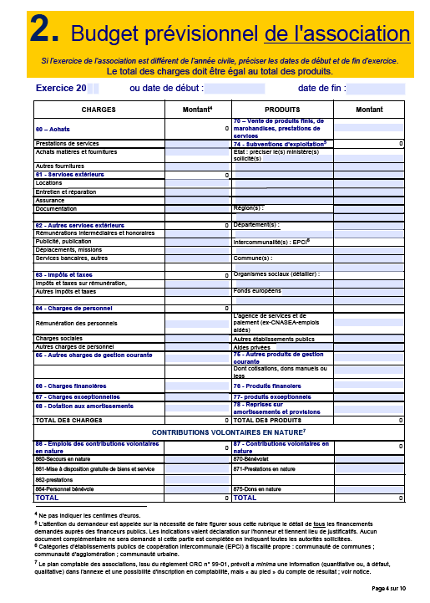
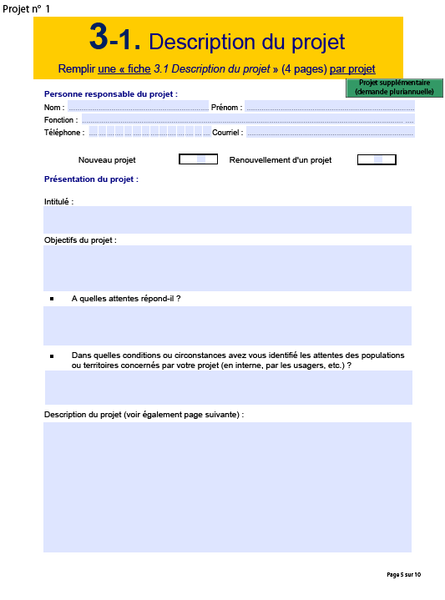
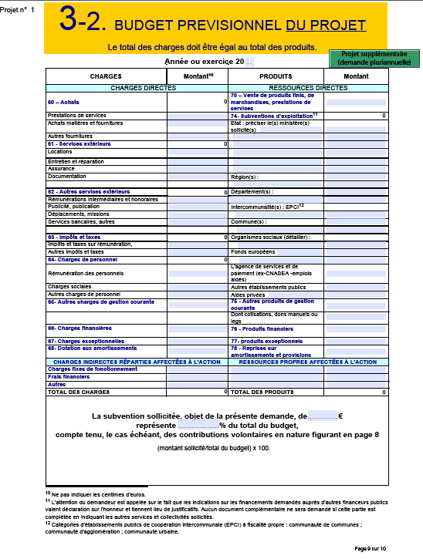
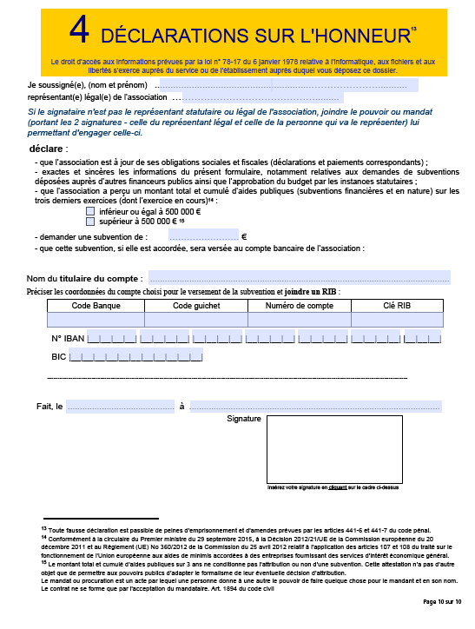
CERFA 12156 (version 5) : demande de subvention
Présentation de la demande
1-2-3-4 Association - Présentation
5. Association - Budget prévisionnel
6. Projet - Description
6. Projet –
Budget prévisionnel
7. Attestations
En-tête API Demande projet
API Association
.xls standard + API/module parse à intégrer en front et/ou back-office
API Demande projet + API Carto (territoire-s)
.xls standard + API/module parse à intégrer en front et/ou back-office
API Association (RIB) + API Demande projet (personne chargée de la demande)
Pièces justificatives :
Association : API Association
Projet : en théorie rien de « générique »

Slide 22
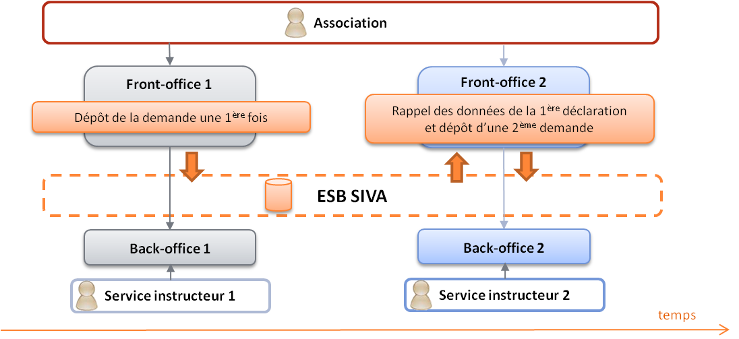
API demande projet
Objectif : permettre à une association de saisir une seule fois la description de son projet à financer
Le dispositif concerne les demandes cofinancées ou renouvelées d’une année sur l’autre, par l’intermédiaire d’outils de financement participatif ou administratifs
Proposition :
La description du projet, lorsqu’il est saisi pour la première fois sur un portail partenaire, est transmis en parallèle au système échange (ESB) SIVA, via l’API « Demande projet ».
Les informations stockées peuvent être rappelées en pré-remplissage par n’importe quel système partenaire (via la même API, sur la base de l’identifiant de l’association).
Le demandeur a la possibilité de modifier les données pré-chargées pour les adapter au financeur sollicité.

Slide 23
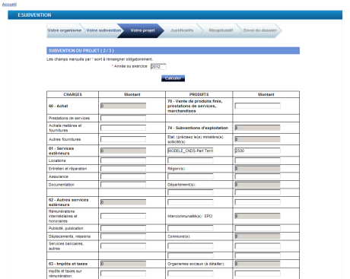
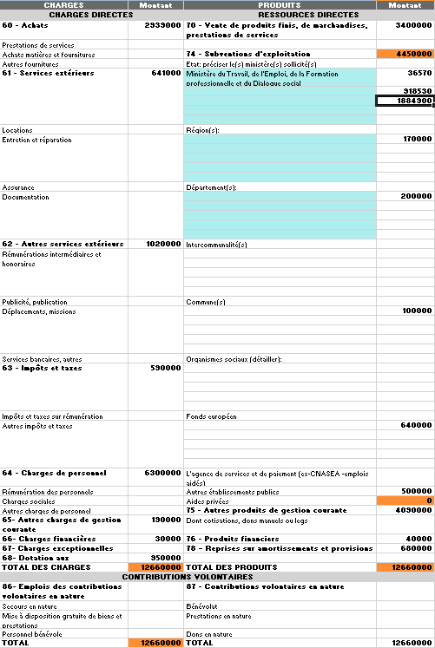
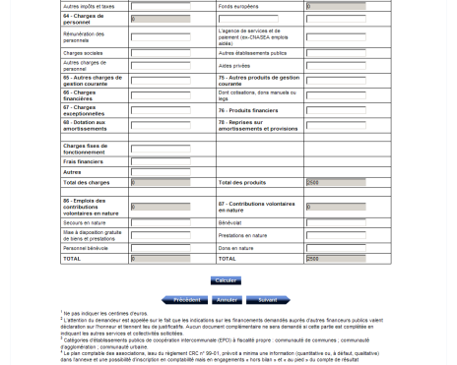
Budget prévisionnel de l’association et des projets
Proposition : un fichier standard et une API/module de parse
Un fichier standard et normalisé → Avantages pour les associations :
ne plus avoir à saisir manuellement les budgets en ligne
Un seul document à mettre à jour et à joindre aux demandes de subvention
➔ mise en place d’une API et/ou un module de parse du fichier standard, dont l’extraction des données est aisée
API
Un fichier standard de budget prévisionnel
Fichier (de type Excel ou PDF) structuré, protégé, avec des cellules auto-calculées.
API/module de parse
Les données budgétaires du fichier peuvent être extraites en champs structurés et exploitées par le financeur.

Slide 24
Chantier 3 « DataAsso »
DataAsso

Slide 25
La connaissance de la vie associative
Contexte : décret relatif au Service public des données de référence
Références :
Application de l’article L. 321-4 du code des relations entre le public et l’administration.
L’article 14 de la loi n° 2016-1321 du 7 octobre 2016 pour une République numérique a créé une mission de service public relative à la mise à disposition des données de référence.
Le service public mentionné à l’article L. 324-1 a pour objet la mise à disposition et la diffusion des données de référence. La direction interministérielle du numérique et du système d’information et de communication de l’Etat en assure la mise en œuvre. Elle assure la continuité, la disponibilité et la sécurité du système d'information dédié audit service public.
Le service public de la donnée de référence met à la disposition du public, les données suivantes : Sirene, RNA, le plan cadastral, le registre parcellaire graphique (RPG), Le référentiel à grande échelle (RGE), La base adresse nationale (BAN), La base de l’organisation administrative de l’Etat, Le répertoire opérationnel des métiers et des emplois.
➔ Le répertoire national des associations (RNA), créé par l’arrêté du 14 octobre 2009 portant création du répertoire national des associations produit par la direction des libertés publiques et des affaires juridiques (DLPAJ) du ministère de l’intérieur et mis à disposition par […] ;
➔ Modalités de mise à disposition des données ? quel format ? Modalités de coordination par la DINSIC ? Quelles ressources financières ? ➔ en attente de réponses

Slide 26
DataAsso s’appuie sur l’architecture ESB SIVA/DBAsso
Grand public, chercheurs…
Connaissance, observatoire, crowdsourcing
Associations
Démarches administratives
Site internet DataAsso
Portails administratifs
Données de référence
Porte-document
2
7
1
API Association
Système d’échange
ESB SIVA
4
5
RNA
API DataAsso
Flux
8
DataAsso
DBAsso
6
9
Sirene

Slide 27
Evolutions de DataAsso
Recherche et géolocalisation des associations :
Distinction des associations actives / dissoutes du RNA (base RNA récent)
Ajout des associations « en sommeil » (base RNA ancien)
Ajout des établissements de Sirene
Fiche des associations :
Ajout de données administratives complémentaires (DAC)
Nouveaux services :
Intégrer ma carte
API DataAsso et extraction des données
L’observatoire de la vie associative :
Remplacement de la technologie « Tableau » par du Javascript → permet d’afficher les informations en temps réel
Le crowdsourcing (à venir) :
Permet à une association de déclarer ses lieux d’activités ou événements et de les afficher sur une carte des activités des associations, pour les partager avec le grand public
A expérimenter avec la DRJSCS des Hauts-de-France, la Ville de Paris et d’autres acteurs souhaitant y participer

Slide 28
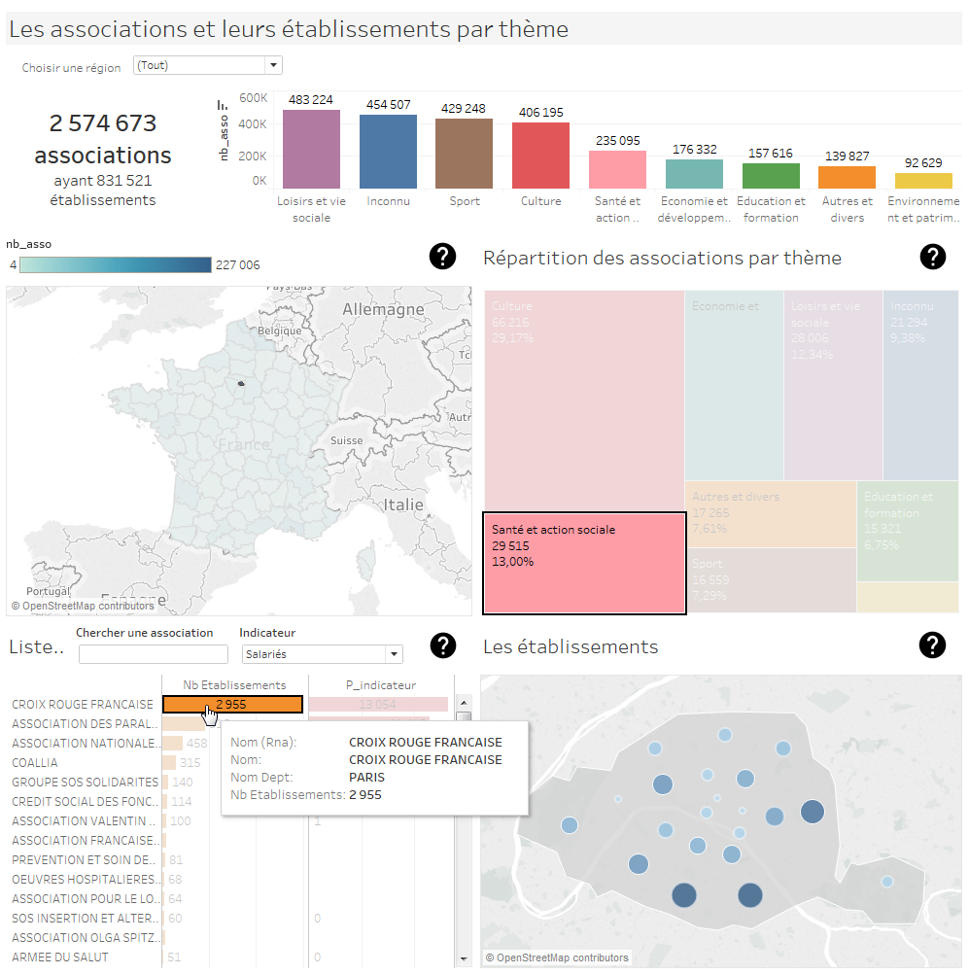
Evolutions de DataAsso – exemples de rapports pour l’observatoire

Slide 29
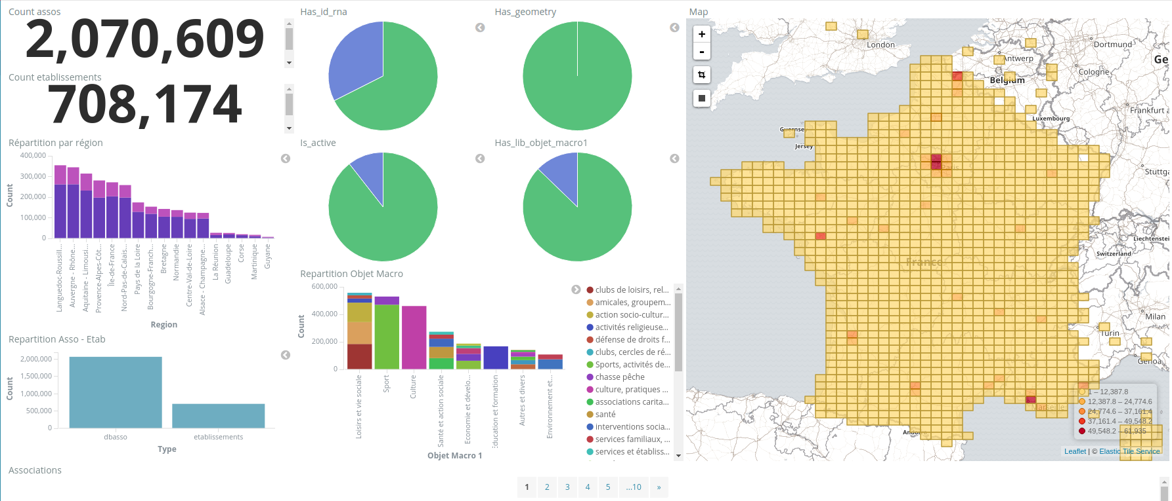
Evolutions de DataAsso – exemples de rapports pour l’observatoire

Slide 30
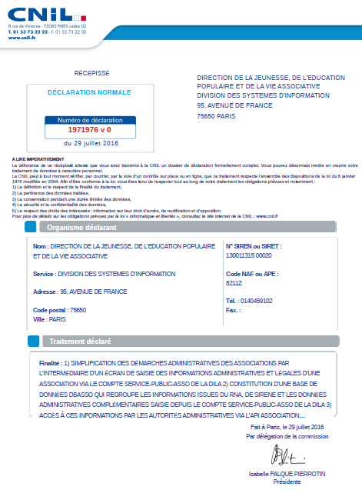
Autres éléments
Comité d’experts DataAsso :
Initié en juin 2016
Objectifs :
identifier les indicateurs de la vie associative et d’en valider les données
Participation à l’élaboration de nouveaux services pour la vie associative
Préparer les arbitrage du COPIL SIVA (OpenData…)
CNIL :
Projet SIVA déclaré à la CNIL n° 1971976
L’API Association a aussi fait l’objet d’une
déclaration spécifique n° 1979838

Slide 31
Échéances pour S1 2017

Slide 32
Échéances S1 2017
Chantier | Tâches | Acteurs | 2016 | T1 2017 | T2 2017
1 | Mise en production du flux d’événement du RNA (fin 2016) | MI et SGCMAS/DSI | x
 | Intégration des fichiers quotidiens de Sirene | Synaltic et SGCMAS/DSI |  | x
 | Processus de validation de la modification d’une jointure n° SIREN/n° RNA | SGCMAS/DSI / Synaltic / INSEE |  | x
 | Validation de la « liasse association » par la commission de coordination des CFE | INSEE |  | x
 | Conception des flux pour la demande de création de Siren et de modification | INSEE / MI / CFE / DILA |  |  | x
 | Compte SP-asso : intégration du flux DAC et du porte-document | DILA |  |  | x
2 | Déploiement de l’API Association avec les éditeurs de progiciel | DJEPVA et SGCMAS/DSI |  | x | x
3 | Automatisation de l’alimentation de DataAsso par l’ESB SIVA (flux quotidiens RNA et Sirene) | Synaltic |  | x
 | Crowdsourcing pour les associations | Synaltic + expérimentation |  |  | x
 | Extraction des données, suivant les recommandations de la DINSIC pour le service public des données de référence | DINSIC / SGCMAS / Synaltic |  |  | x
Gouvernance SIVA
Prochain COPIL en mai/juin 2017

Slide 33
Offre de service SIVA-OSIRIS

Slide 34
Offre de service SIVA : description, bilan 2016 et perspectives 2017
Description de l’offre de service
Offre de service proposée par la DJEPVA et la SGCMAS/DSI pour les services de l’Etat : outils de gestion et de suivi des associations et des subventions.
OSIRIS : outil de gestion des subventions, raccordé à e-Subvention (front-office) et à Chorus (mise en paiement)
SIVA-Décisionnel : outil de pilotage et de reporting des associations et des subventions instruites dans OSIRIS (vision transverse des subventions et des associations)
Réalisations 2016
Planning prévisionnel 2017
34

Slide 35
Offre de service SIVA : perspectives 2017
Demandes financées par le P124 (SGCMAS/DSI) :
Demandes financées par le CNDS :
Intitulé projet | Priorité | Descriptif | Planning prévisionnel | k€ | Financeur
SIVA OSIRIS | NA | Offre de service SIVA : finalisation des travaux entamés en 2016 - intégration des API Etat Plateforme (API Association et API entreprise) - saisie simplifiée d'une subvention pour la réserve parlementaire En partie commandé en 2016 (40 k€) | T1 | 20 | P124
SIVA OSIRIS Connecteur FONJEP | NA | Offre de service SIVA : Fin travaux de connexion, prévu au PA 2015 En partie commandé en 2016 | T1-T2 | 30 | P124
SIVA OSIRIS Connecteur CHORUS v2 | 1 | Offre de service SIVA : évolutions connecteur Chorus V2 | T3-T4 | 25 | P124
SIVA OSIRIS | NA | MCO | T1-T2-T3-T4 | 36 | P124
SIVA OSIRIS | 1 | Offre de service SIVA : ajout d'un ou deux trains de maintenance évolutive pour les évolutions demandées dans l'année | T2-T4 | 20 | P124
SIVA-Décisionnel | 1 | Projet faisant partie de l'offre de service SIVA : adaptations aux évolutions d'OSIRIS --> impact sur le dataware et sur le cube | T1-T2-T3-T4 | 15 | P124
Intitulé projet | Priorité | Descriptif | Planning prévisionnel | k€ | Financeur
SIVA OSIRIS Convergence CNDS | NA | Participation CNDS convergence OSIRIS : nouvelles demandes prises en charge par le CNDS | T2-T4 | 30 | CNDS
SIVA OSIRIS Convergence CNDS | NA | MCO pour le connecteur-SIREPA | T1-T2-T3-T4 | 7,5 | CNDS
SIVA OSIRIS SIREPA v4 | NA | Connecteur SIREPA v4 | T1 | 10 | CNDS
SIVA-Décisionnel Convergence CNDS | NA | Rapports souhaités par le CNDS et faire la jointure au sein d'un même rapport entre données issues d'ORASSAMIS (jusqu'en 2016) et issues d'OSIRIS (à partir de 2017) | T3-T4 | 30 | CNDS
35

